Slide 1
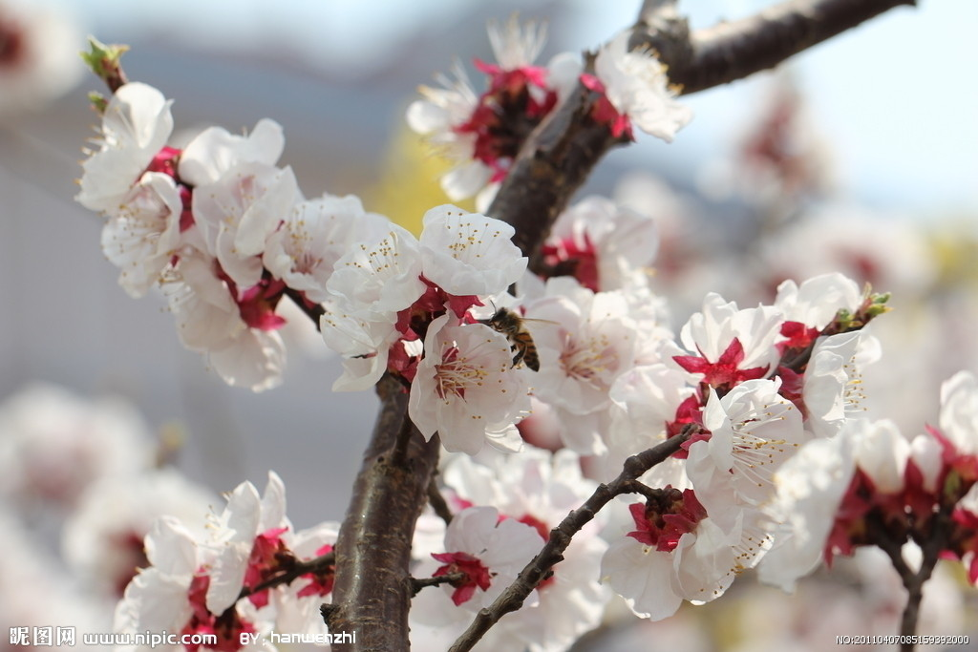
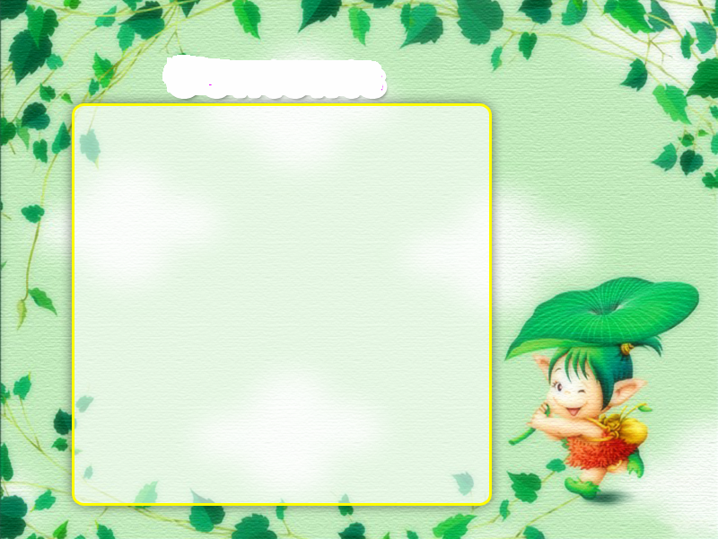
学习目标：

Slide 2
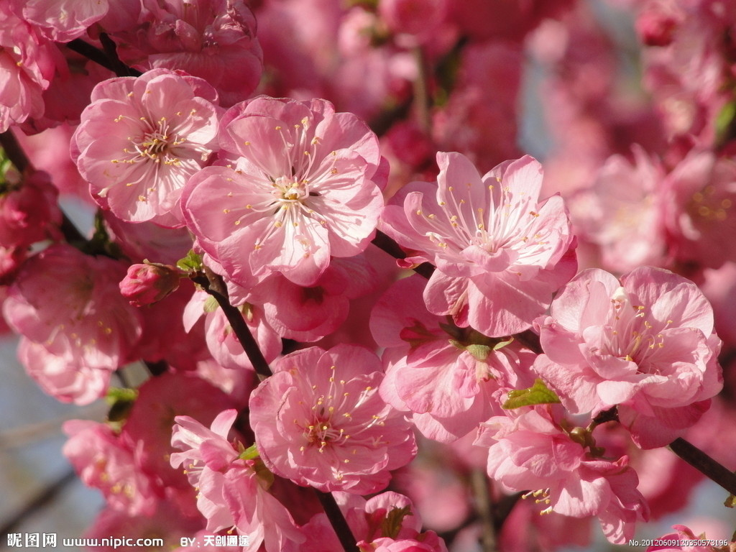

Slide 3
用自己的话来描述一下你看到的杏花。

Slide 4
学习目标：
这是一个阳光明媚的中午，院墙旁的一株杏树泛出一片淡淡的粉红。

Slide 5
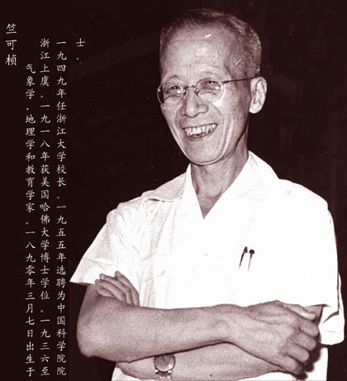
竺可桢，浙江人，是中国近代气象学、地理学的奠基人。他对台风等物候的关系有深刻的研究。竺可桢在科学研究中特别重视调查研究，他的足迹遍布祖国各地，每到一处都要不耻下问。

Slide 6
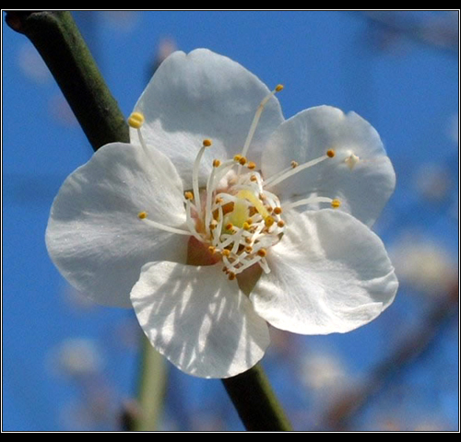
苏教版 四年级 语文 下册 第一组
2. 第一朵杏花

Slide 7
学习目标：
1.理解课文中含义深刻的句子。
2.学习竺可桢在科学研究中一丝不苟的态度，懂只有 通过精确、细致的观察，才能掌握事物变化的规律。

Slide 8

明媚 郑重 掌握 兴冲冲
绽开 估计 大概 规律 一株 泛红 仰望 皱纹 曾经
精确 程度 顷刻间
读一读：

Slide 9

认一认
绽 株 泛 仰
皱 曾 确 估 掌

Slide 10

写字姿势：
朱（ ）仰（ ）泛（ ）
珠（ ）柳（ ）眨（ ）
株（ ）迎（ ）
故（ ）
估（ ）

Slide 11
将生字带入句子中读一读。 1、竺可桢爷爷从外面回来，看到杏花开了， 便走进杏树数了数，已经有四朵花不同程度地绽开了花瓣儿。 2、孩子回答不上来了，可是他不明白为什么要知道第一朵杏花开放的时间。 3、搞科学研究，不能使用大概、也许这些字眼，也不能用估计和推断代替观察。 4、春风吹醒了柳梢，吹绿了小草，吹皱了河水，吹鼓了杏树的花苞。

Slide 12
读课文
思考： 故事中的竺可桢爷爷有什么可贵的品质？

Slide 13
严谨 认真

Slide 14
想一想
课文是怎么样写竺可桢爷爷这种认真严谨的品质呢？

Slide 15
竺可桢爷爷曾不止一次地说过：“我需要的是精确地时间。搞科学研究，不能使用‘大概’‘也许’这类字眼，也不能用估计和推断代替观察。”竺爷爷正是通过常年的精确观察，才掌握了气候变化的规律。

Slide 16
我们在分段的时候可以把第16自然段作为单独的一段，那么，亲爱的小朋友想一想，如果按照时间的先后顺序，前面的内容应该如何分成两部分呢？

Slide 17
提示：
文中写了竺可桢爷爷几次去看杏花？

Slide 18
第一段（1—5）竺可桢爷爷问孩子第一朵杏花是什么开的？孩子不知道。第一次看杏花。 第二段（6—15）第二年在孩子的帮助下，竺可桢准确的记下了第一朵杏花开放的时间。第二次看杏花。 第三段（16）竺可桢爷爷经过长年精确观察，掌握了气候变化的规律。

Slide 19

自由读课文第一段，思考：
竺可桢爷爷看花有什么特别之处？圈一圈，说一说，竺可桢爷爷给你留下了怎样的印象？你读懂了什么？

Slide 20
这是一个阳光明媚的中午。院墙旁的一株杏树泛出一片淡淡的粉红。

Slide 21
这时，杏树的主人正领着她的孩子走过来。

Slide 22
“爷爷，您又看花了？”那孩子仰起脸来天真的问。

Slide 23
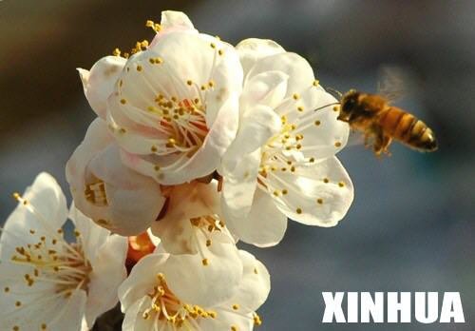
竺可桢爷爷从外面回来，看到杏花开了，便走近杏树数了数，已经有四朵花不同程度地绽开了花瓣儿。

Slide 24
“是啊，杏花开了。”说着，竺爷爷弯下腰来，习惯地问，“你知道杏花是哪天开放的吗？”
弯下腰说明什么？
习惯地问说明什么？

Slide 25
弯下腰来：说明他平易近人，和蔼可亲。
习惯地问：说明他在坚持长期物候观测的日子里
养成了主动探索，实事求是的科学精
神和态度。

Slide 26
学习目标：
“我是问第一朵是哪天开的。”
“我有用处，明年你可要留心点。”
这两句话应该用什么样的语气读？

Slide 27
分角色朗读对话。

Slide 28
这是竺爷爷第几次看杏花？看到第一朵杏花了吗？

Slide 29
时间像飞箭，转眼又是一年。春风吹绿了柳梢，吹青了小草，吹皱了河水，吹鼓了杏树的花苞。

Slide 30
1、作者在描写春天的时候，抓住了哪几种景物？ 2、作者依次用了哪几个动词？ 3、有什么好处？

Slide 31
吹醒：春天，柳梢长出了嫩芽儿，就像张开的睡眼，所以用吹醒。 吹绿：春天，小草透出了绿色，所以用吹绿。 吹皱：春风吹过小河，河水荡起了波纹，波纹像皱纹一样，所以用吹皱。 吹鼓：春天，杏树要开花了，花骨朵很饱满，所以用吹鼓。 好处：四个动词生动，形象，把四种景物写的活泼可爱。

Slide 32
做次小诗人 1、时间像飞箭，转眼又是一年。秋风吹（ ）了稻子，吹（ ）了大雁，吹（ ）了树叶，吹（ ）了满山的枫叶。 2、时间像飞箭，转眼又是一年。寒风吹（ ）了小草，吹（ ）了小河，吹（ ）了芦花，吹（ )了芳香扑鼻的腊梅。

Slide 33
时间像飞箭，转眼又是一年。春风吹绿了柳梢，吹青了小草，吹皱了河水，吹鼓了杏树的花苞。

Slide 34
“竺爷爷！竺爷爷！”
“什么事情啊？”
“竺爷爷，杏花开啦！”
“什么时候？”
“刚才。”
“是第一 朵吗？”
“是。”

Slide 35
半信半疑 自豪 高兴
激动 肯定
急切 奇怪

Slide 36
忽然听见窗外一个小孩（ ）的声音：“竺爷爷！竺爷爷！”
竺爷爷（ ）地问：“什么事情啊？”
孩子（ ）地说：“竺爷爷，杏花开啦！”
竺爷爷( )地问：“什么时候？”
孩子（ ）地说：“刚才。”
竺爷爷( )地问：“是第一 朵吗？”
孩子（ ）地说：“是。”

Slide 37
忽然听见窗外一个小孩（急切）的声音：“竺爷爷！竺爷爷！”
竺爷爷（ 奇怪 ）地问：“什么事情啊？”
孩子（ 高兴 ）地说：“竺爷爷，杏花开啦！”
竺爷爷( 激动 )地问：“什么时候？”
孩子（ 自豪 ）地说：“刚才。”
竺爷爷(半信半疑)地问：“是第一 朵吗？”
孩子（ 肯定 ）地说：“是。”
高兴

Slide 38
1、小孩子为什么那么高兴？
2、竺爷爷为什么那么高兴？
3、还可以从那一节看出他们的高兴？

Slide 39
1、小孩子为什么那么高兴？
小孩子高兴是因为自己完成了竺可桢爷爷交给他的任务。
2、竺爷爷为什么那么高兴？
竺可桢高兴是因为自己弄清了第一朵杏花开放的时间。
3、还可以从那一节看出他们的高兴？
第15节

Slide 40
竺爷爷顷刻间像年轻了几十岁，立即兴冲冲地快步走到前院。阳光下的杏树，捧出了第一朵盛开的杏花。多么美丽的杏花呀！竺爷爷走回书房，打开笔记本，郑重地记下了这个日子：清明节。

Slide 41
哪些词语可以看出竺可桢爷爷很兴奋？ “顷刻间像年轻了几十岁” “立即兴冲冲地快步走到前院” 表达了竺爷爷得到准确时间的激动，高兴之情。

Slide 42
竺爷爷回到书房，打开笔记本，郑重地记下了这个日子：清明节。

Slide 43
郑重是什么意思？ 说明什么？

Slide 44
郑重：严肃认真。
郑重地记下：可以看出竺可桢对科学研究严谨、一丝不苟的态度。

Slide 45
虽然我们现在不能亲眼看到竺爷爷的日记，大家猜猜竺爷爷还会郑重地记下那些日子呢？

Slide 46
竺可桢爷爷曾不止一次地说过：“我需要的是精确的时间。搞科学研究，不能使用‘大概’、‘也许’这类字眼，也不能用估计和推断代替观察。”竺爷爷正是通过常年的精确观察，才掌握了气候变化的规律。

Slide 47
从这段话中，你明白了什么？

Slide 48
我从中明白了竺爷爷是一名治学严谨的科学家，对待科学从来没有半点马虎。他是个意志坚定，热爱科学的人。我们要从小学会仔细观察。

Slide 49
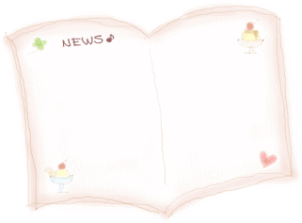
课文为什么以“第一朵杏花”为题？
以“第一朵杏花”为题，是为了通过强调第一朵杏花开放的精确时间来表现竺可桢严谨的治学精神和一丝不苟的态度。

Slide 50
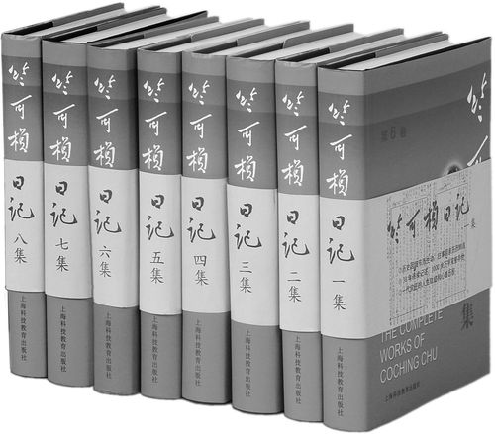
竺可桢精确观察大自然，什么时候第一朵花开，第一声青蛙鸣，第一次雷声，第一次落叶，第一次霜降，第一次下雨-----他的笔记本事大自然的缩影。

Slide 51

建国初期，竺可桢在科学院部工作，家住北海公园附近。无论刮风下雨，酷暑严寒，人们都可以看到一位老人早晨从公园的北门进来，南门出去；傍晚又从南门进来，北门出去。他就是竺可桢。
竺可桢下班步行穿过公园，不是像游人那样悠闲自得地观赏公园宜人的景色，而是对公园的景物做确切而又仔细的观察：哪天柳絮飘飞、哪天北海结冰、哪天春燕回归、哪天丁香花开……回家后，就在日记上认真地记载下来。这一习惯，一直保持了几十个年头。
在他去世的前一天，当他从收音机里听到电气预报时，还躺在病床上用颤抖的手握住笔，记下：“晴转多云，东风一至二级……”这也是他一生中的最后一篇日记。

